Slide 1
Вебинар
«Психолого-педагогическое сопровождение проекта «Эффективная начальная школа»
23.10.2025

Slide 2
Поддержка родителей в проекте
«Эффективная начальная школа»: психолого-педагогический аспект
Филатова А.В.
доцент кафедры психологии и педагогики КУРО
психолог, канд.филос.наук

Slide 3

Позиция психолога как экспертная поддержка
Родитель –любовь и поддержка
Классный руководитель- проводник социализации
Психолог как эксперт по развитию и условиям обучения

Slide 4
Установление контакта: разговор с родителем, которому не по себе
Цель: Перевести разговор из плоскости «у вашего ребенка проблема» в плоскость «давайте поможем ребенку комфортно и эффективно учиться»
Родительский страх — это часто страх быть «плохим» родителем, страх осуждения или крушения надежд
Наша задача — стать союзником

Slide 5
Первый шаг: Создание безопасной атмосферы
Начните с сильных сторон
Используйте язык союзничества
Нормализуйте ситуацию
Чего избегать
Резких диагнозов и ярлыков («дисграфия», «отставание»).
Оценочных суждений («он не старается», «вы плохо занимаетесь»).
«Я хочу начать с того, что ваш ребенок очень любознательный и у него прекрасно развита речь/логическое мышление. Мне важно, чтобы эти сильные стороны раскрылись полностью».
«Давайте вместе посмотрим, что мы можем сделать, чтобы учеба давалась ему легче и приносила радость».
«С такими трудностями сталкиваются многие дети в ускоренной программе, это абсолютно нормально. Процесс формирования навыков письма и чтения очень сложен и у каждого идет своим темпом».

Slide 6
Второй шаг: Смещение фокуса с личности на процесс и условия
Обсуждайте не ребенка, а его текущие учебные задачи
Вместо: «Он плохо читает».
Скажите: «Сейчас мы проходим этап перехода от технического чтения к смысловому. Давайте подумаем, как помочь ему начать легко понимать текст».
Объясняйте причины через «закономерности развития», а не «недостатки»
Вместо: «У него слабая концентрация».
Скажите: «В 7 лет механизмы произвольного внимания только формируются, и интенсивная программа их сильно нагружает. Мы можем помочь ему упражнениями, которые их укрепят».
Опирайтесь на авторитетный источник.
«Как пишет эксперт в области возрастной физиологии Марьяна Безруких, для формирования навыка необходимы определенные условия. Сейчас мы видим, что некоторые из этих условий для закрепления навыка требуют нашей поддержки».

Slide 7
Ваш ребенок в «Эффективной начальной школе» — что важно знать родителю
Умеет читать и писать — не значит, что навык сформирован
Раннее стартовое преимущество вашего ребенка — ценный ресурс. Но сейчас главное — качество и устойчивость навыков, а не их скорость

Slide 8
Чтение: На что обратить внимание?
Тревожные звоночки
Если вы замечаете, что ребенок:
Читает по догадке: угадывает слово по первым буквам.
«Спотыкается», переставляет слоги, пропускает буквы.
Очень медленно читает и не показывает прогресса.
Не может пересказать суть прочитанного.
Это не лень. Это признаки того, что навык чтения не перешел на уровень осмысления, а остался на техническом, "ломаном" этапе

Slide 9
Письмо: На что обратить внимание? Сигналы для поддержки
Если вы видите в тетради:
Неустойчивый, «дрожащий» почерк, буквы разного размера.
Сильный, давящий нажим.
Постоянные «глупые» ошибки: пропуски букв, недописки, зеркальное написание.
Резкое ухудшение почерка при письме под диктовку.
Это не небрежность. Это может говорить о несформированности моторного контроля, зрительно-пространственного восприятия или высоком уровне утомления и напряжения

Slide 10
Делаем домашние задания: Тактика помощи (Что ДЕЛАТЬ?)
1. Создайте ритуал и режим
2. Следите за темпом
3. Читайте вместе, но правильно
4. Делайте акцент на качестве, а не на скорости
5. Хвалите за усилия, а не за результат
Четкое время и место для уроков снижают стресс. Начинайте с самого трудного, пока ребенок не устал.
Давайте ребенку столько времени, сколько ему нужно. Помните: "Длительная пауза естественна и необходима" для осознания действия.
Используйте метод "чтения с эхом": вы читаете фразу с выражением, потом ее же читает ребенок. Это улучшает выразительность и понимание.
Лучше 5 строчек, написанных осознанно, чем целая страница "каракулей" в спешке.
"Я вижу, как ты стараешься выводить буквы" — мотивирует сильнее, чем "Наконец-то написал без ошибок".

Slide 11
Делаем домашние задания: Тактика безопасности (Чего НЕ делать?)
1. НЕ заставляйте читать на скорость.
2. НЕ торопите и не подгоняйте при письме
3. НЕ заставляйте переписывать начисто
4. НЕ ругайте за "глупые" ошибки и помарки
5. НЕ делайте уроки любой ценой
Это прямой путь к "угадывающему" чтению и потере понимания текста.
Фраза "Пиши быстрее!" — главный враг формирования почерка. Она ведет к закреплению неправильных движений.
Многократное переписывание из-за помарок — это наказание, а не обучение. Оно вызывает отвращение к письму.
Это не сознательное нарушение, а следствие усталости или несформированности функций. Ругань только повышает тревожность, что ведет к новым ошибкам.
Если ребенок плачет, устал или сильно напряжен — остановитесь. Здоровье и психологический комфорт дороже безупречного д/з.

Slide 12
Третий шаг: Предложить конкретный и реалистичный план действий
Принцип: Родитель должен уйти не с чувством вины, а с пониманием путей решения и чувством контроля над ситуацией.
Что предложить:
1. Небольшие изменения в режиме дня, чтобы снизить утомление (например, обязательные прогулки перед приготовлением уроков).
2. Корректировку выполнения домашних заданий на основе рекомендаций со слайдов 4 и 5 (убрать спешку, акцент на качестве).
3. Простые игровые упражнения на 10-15 минут в день для развития нужной функции (например, для устойчивости внимания, зрительно-моторной координации).
4. Договоренность о следующей встрече для оценки динамики и корректировки плана. «Давайте попробуем эти шаги в течение 3-4 недель и потом снова встретимся, чтобы увидеть, что изменилось».
5. Удостоверьтесь, что родитель воодушевился и уходит в настрое поддержать своего ребенка и сделает это прямо сейчас. Для этого напомните что-то из сильных сторон и заверьте, что в следующую встречу совершенно точно будут уже другие свершения, новые горизонты, новые задачи, с которыми ребенок справится, а мы поддержим.

Slide 13
Опыт психолого-педагогического сопровождения проекта ЭНШ: формирование эмоционального благополучия младших школьников через сказкотерапию
Кабанова Виктория Александровна,
педагог-психолог МБОУ СОШ №9 г.о. Ступино

Slide 14
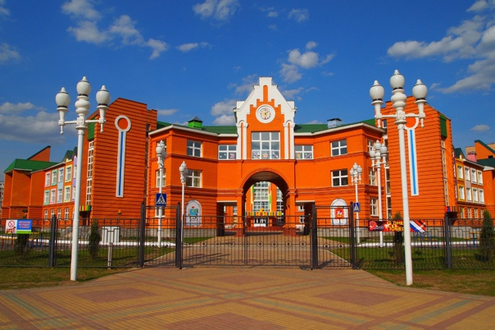
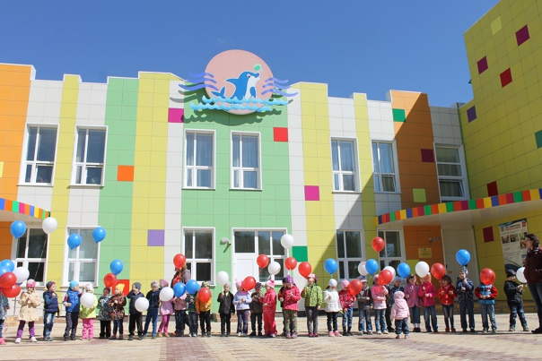
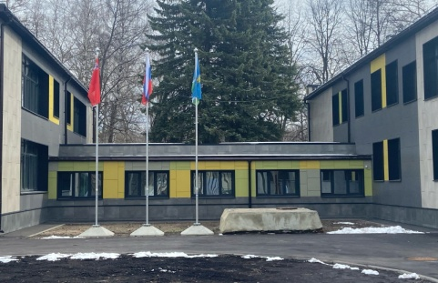

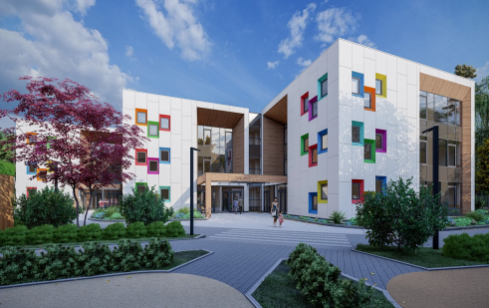
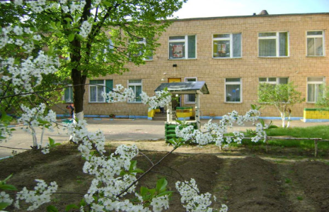
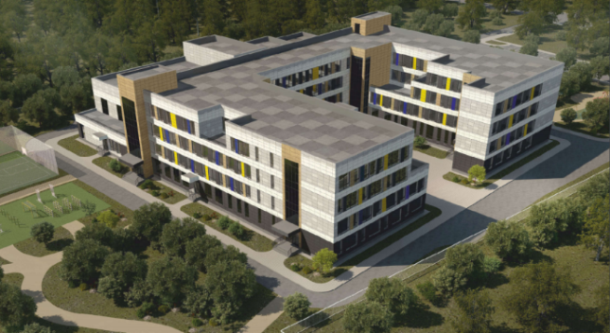
ОБРАЗОВАТЕЛЬНЫЙ КОМПЛЕКС МБОУ СОШ №9
ДО «Дельфинчик»
ДО «Дюймовочка»
КОРПУС 1-4 классы
ДО «Лесная сказка»
ДО «Золотая рыбка»
КОРПУС 5-11 классы

Slide 15
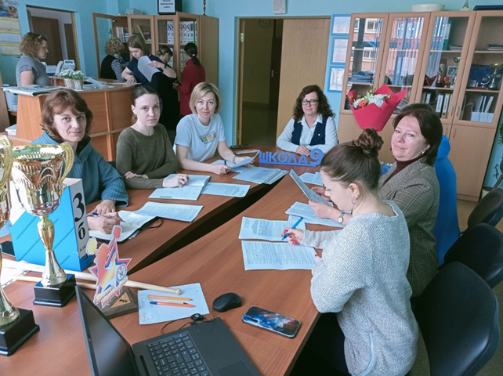

ОБЩАЯ ЦЕЛЬ – СОЗДАНИЕ ЭФФЕКТИВНОГО ОК -
РЕАЛИЗАЦИЯ ИННОВАЦИОННЫХ РЕГИОНАЛЬНЫХ ПРОЕКТОВ

Slide 16

Обучающиеся проекта ЭНШ - это в большинстве своем ребята с высоким уровнем познавательных способностей,
с мотивацией к обучению в школе, развитым кругозором, наличием различных интеллектуальных, творческих и спортивных достижений
При значительном опережени в умственном или художественно-эстетическом развитии, другие
психические сферы (эмоциональная, социальная, физическая) – не всегда успевают развиваться на высоком уровне, что приводит к выраженной неравномерности развития и может сказатся на трудностях адаптации и социализации в новых условиях

Slide 17

СЛУЖБА ПСИХОЛОГО-ПЕДАГОГИЧЕСКОГО
СОПРОВОЖДЕНИЯ
ТЬЮТОРЫ
1
ПЕДАГОГИ – ПСИХОЛОГИ
6
2
АССИСТЕНТЫ
УЧИТЕЛЯ – ЛОГОПЕДЫ
5
3
СОЦИАЛЬНЫЕ ПЕДАГОГИ
4
4
УЧИТЕЛЯ - ДЕФЕКТОЛОГИ

Slide 18



Эмоциональное благополучие школьников
Одним из условий развития личности ребенка является эмоциональное благополучие, которое можно развивать через сказкотерапию. Метод сказкотерапии позволяет развивать эмоциональное благополучие детей, поскольку использует метафорические ресурсы сказки,создает условия для поддержания устойчивого эмоционально-положительного состояния и удовлетворенности жизнью.

Slide 19

ПСИХОЛОГО-ПЕДАГОГИЧСЕКОЕ СОПРОВОЖДЕНИЕ
Реализация программы внеурочной деятельности
"Тропинка к своему Я"
Цель программы - развитие способности к самопознанию,
формирование позитивного самоотношения, развитие эмоционального
интеллекта и навыков коммуникативной компетентности.
Задачи программы:
мотивировать детей к самопознанию и познанию других людей.
пробудить интерес к внутреннему миру другого человека;
учить детей распознавать эмоциональные состояния по мимике, жестам, голосу, понимать чувства другого человека;
формировать адекватную установку в отношении школьных трудностей - установку преодоления;
развивать социальные и коммуникативные умения, необходимые для установления межличностных отношений друг с другом и учителем;
предупреждение и снижение тревожности и страхов детей;
повышать уровень самоконтроля в отношении проявления своего эмоционального состояния в ходе общения.

Slide 20
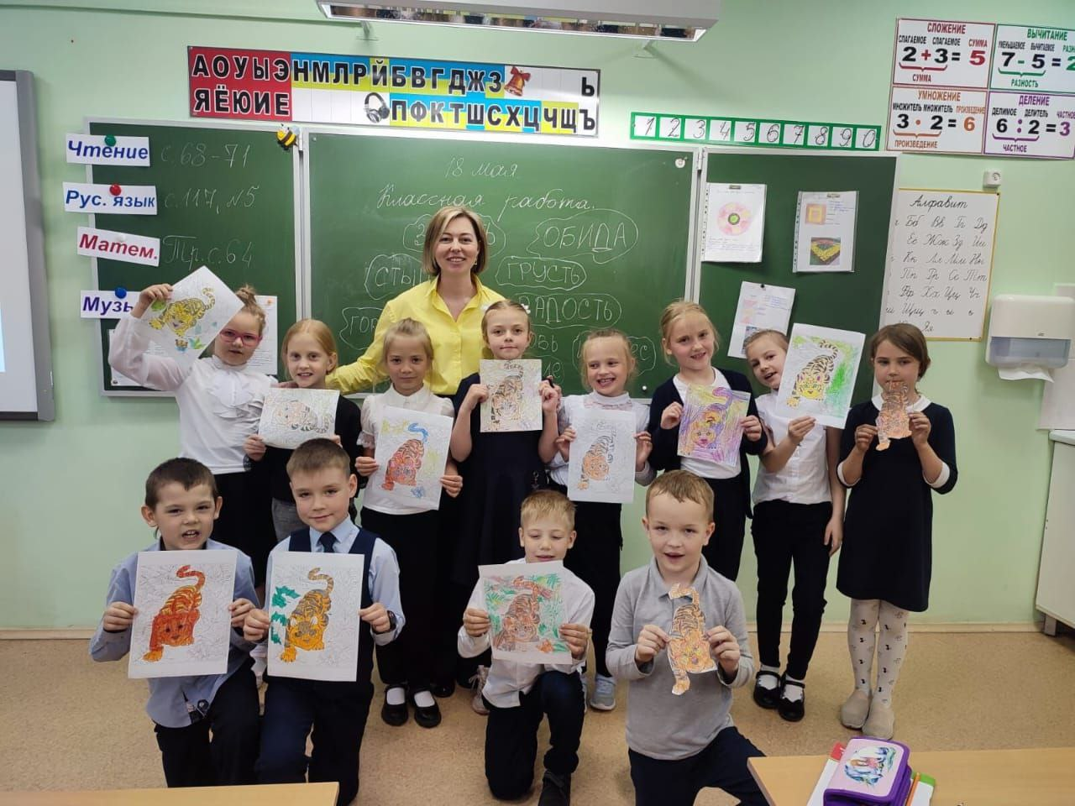
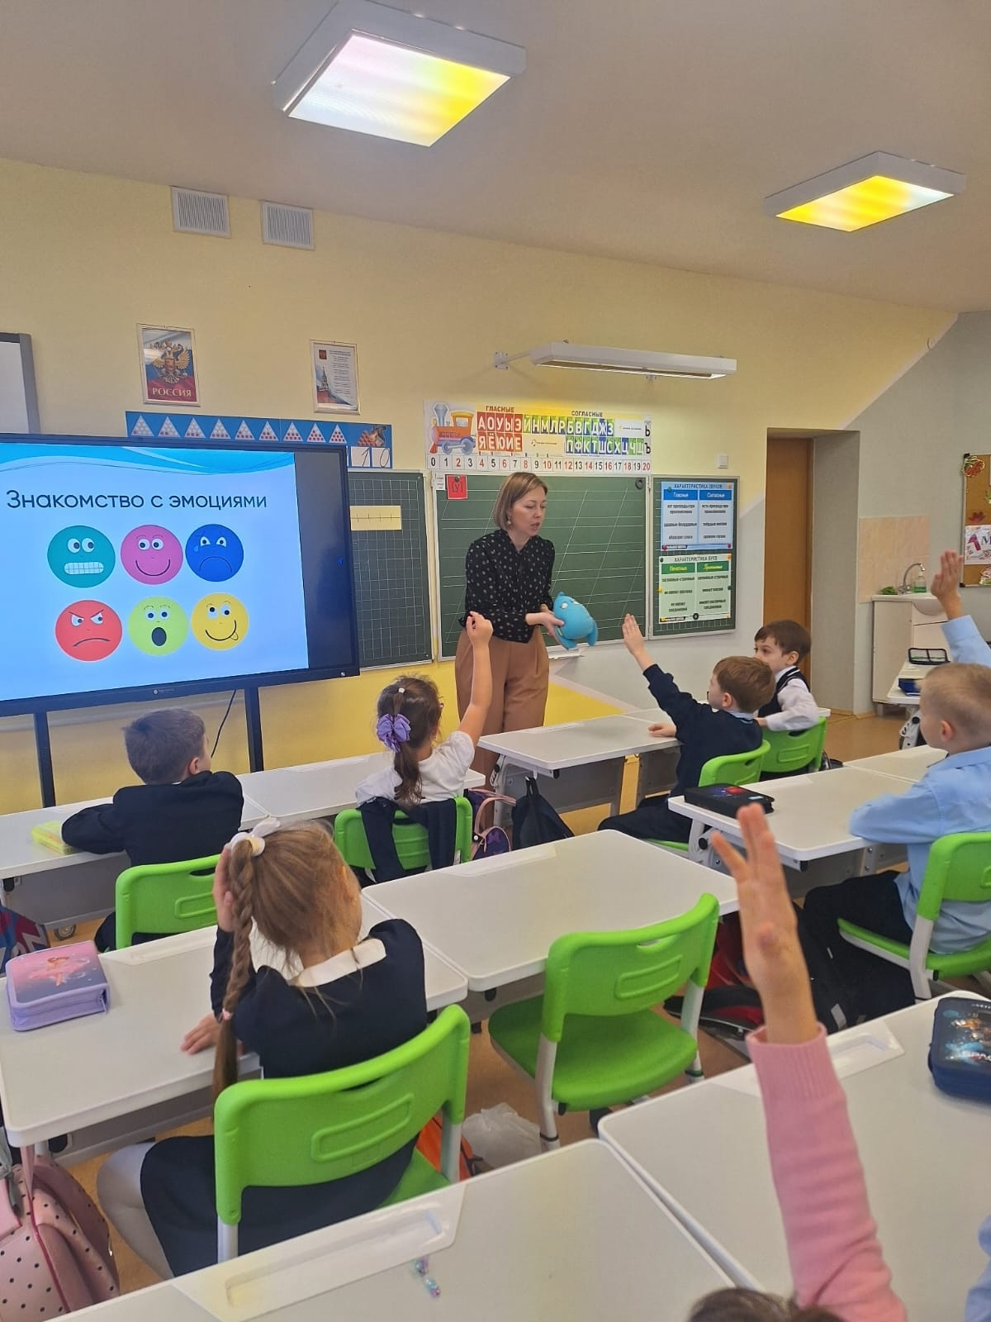
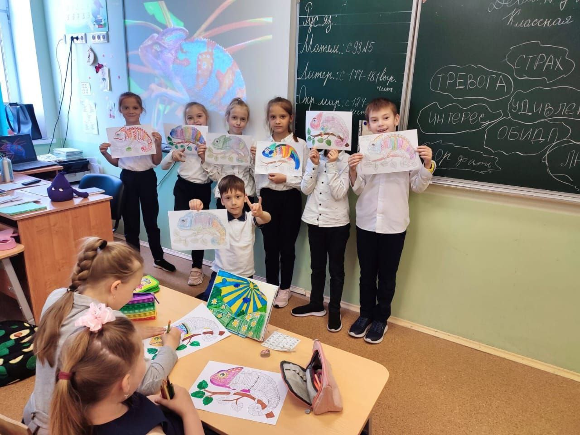
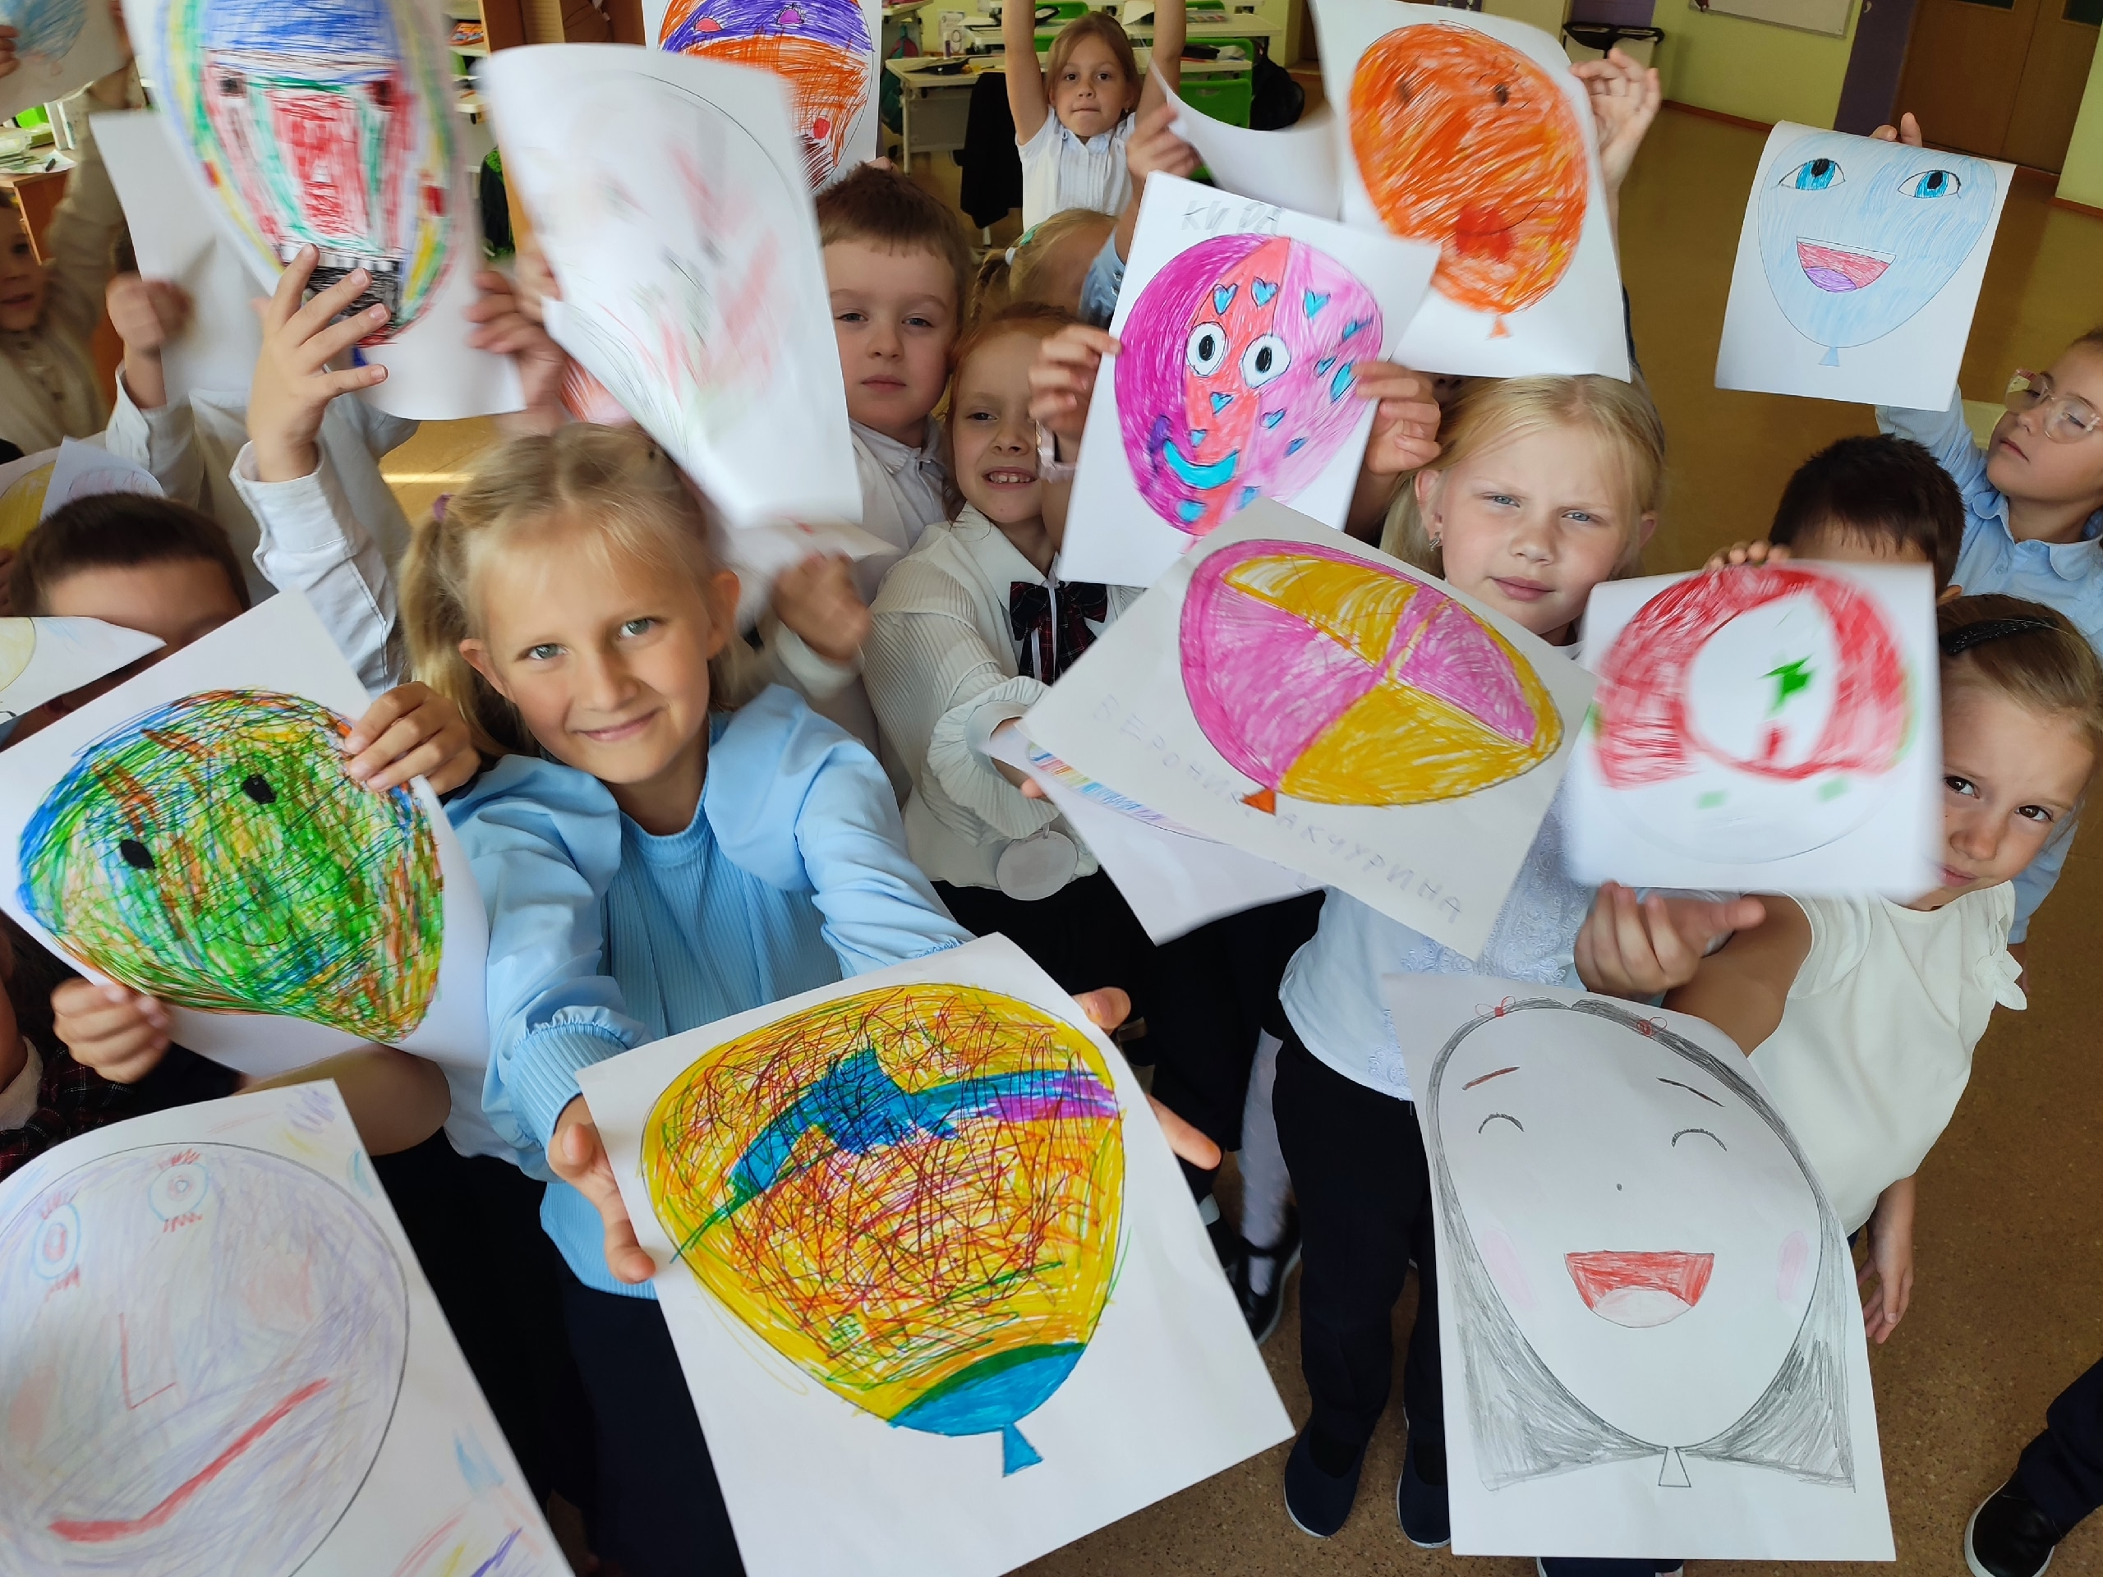
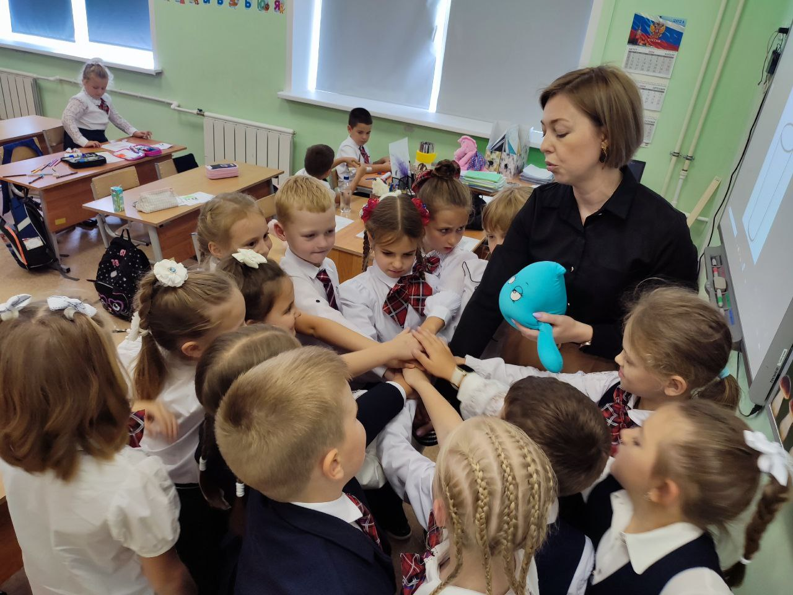
Реализация программы внеурочной деятельности
"Тропинка к своему Я"

Slide 21
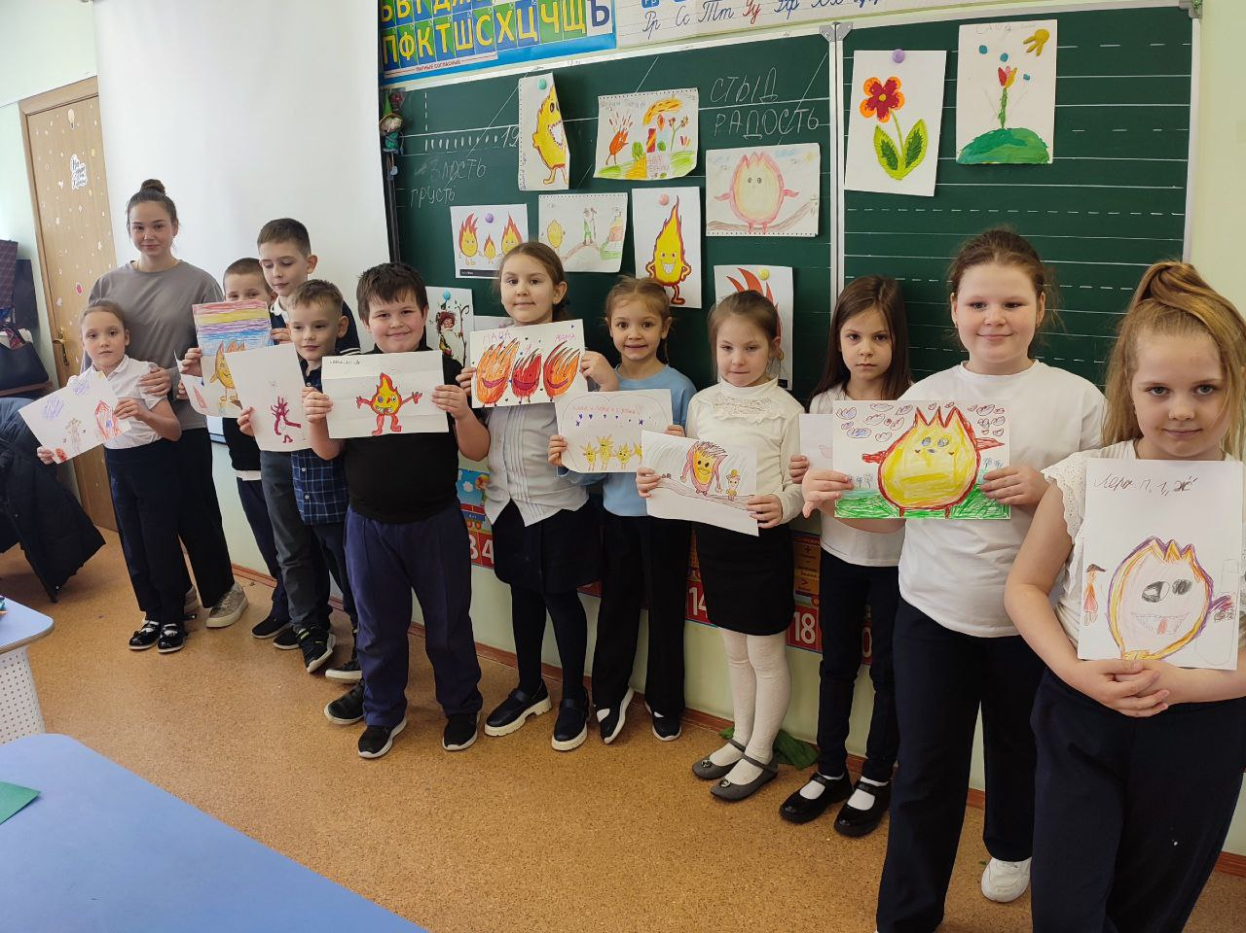
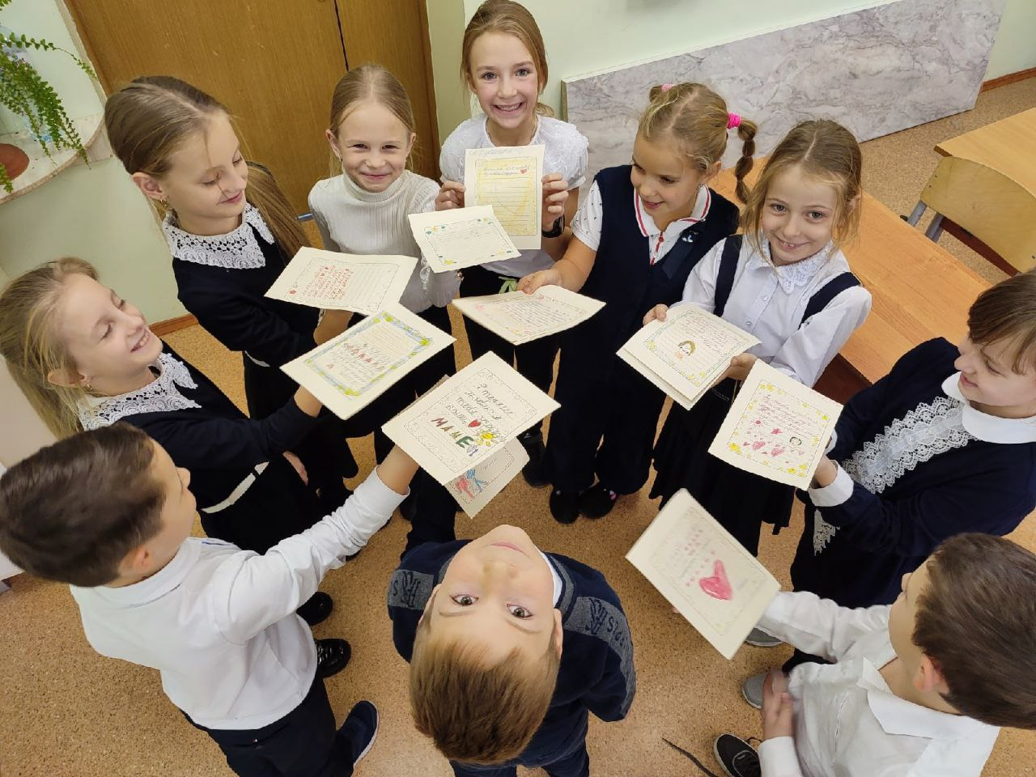
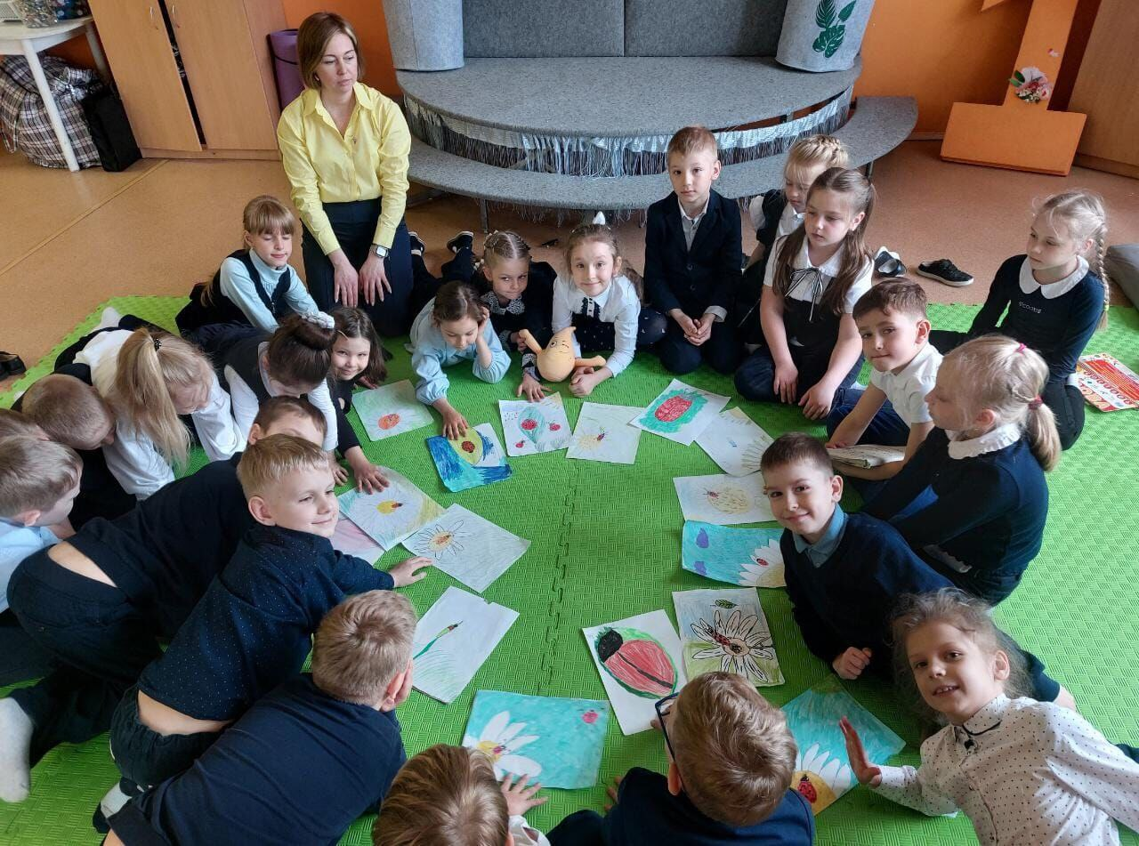
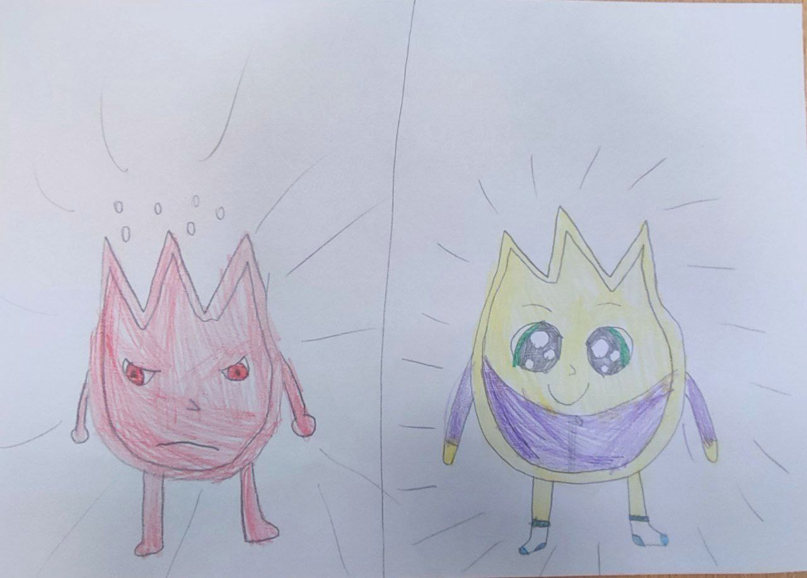
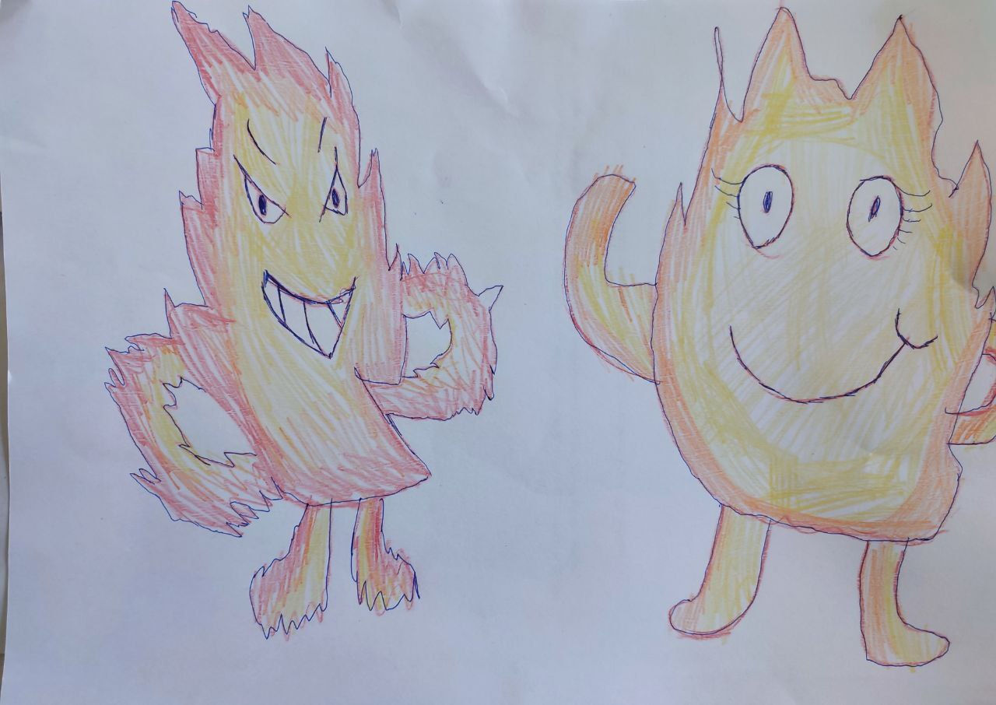
ТВОРЧЕСКИЕ РАБОТЫ К СЮЖЕТАМ СКАЗОК

Slide 22
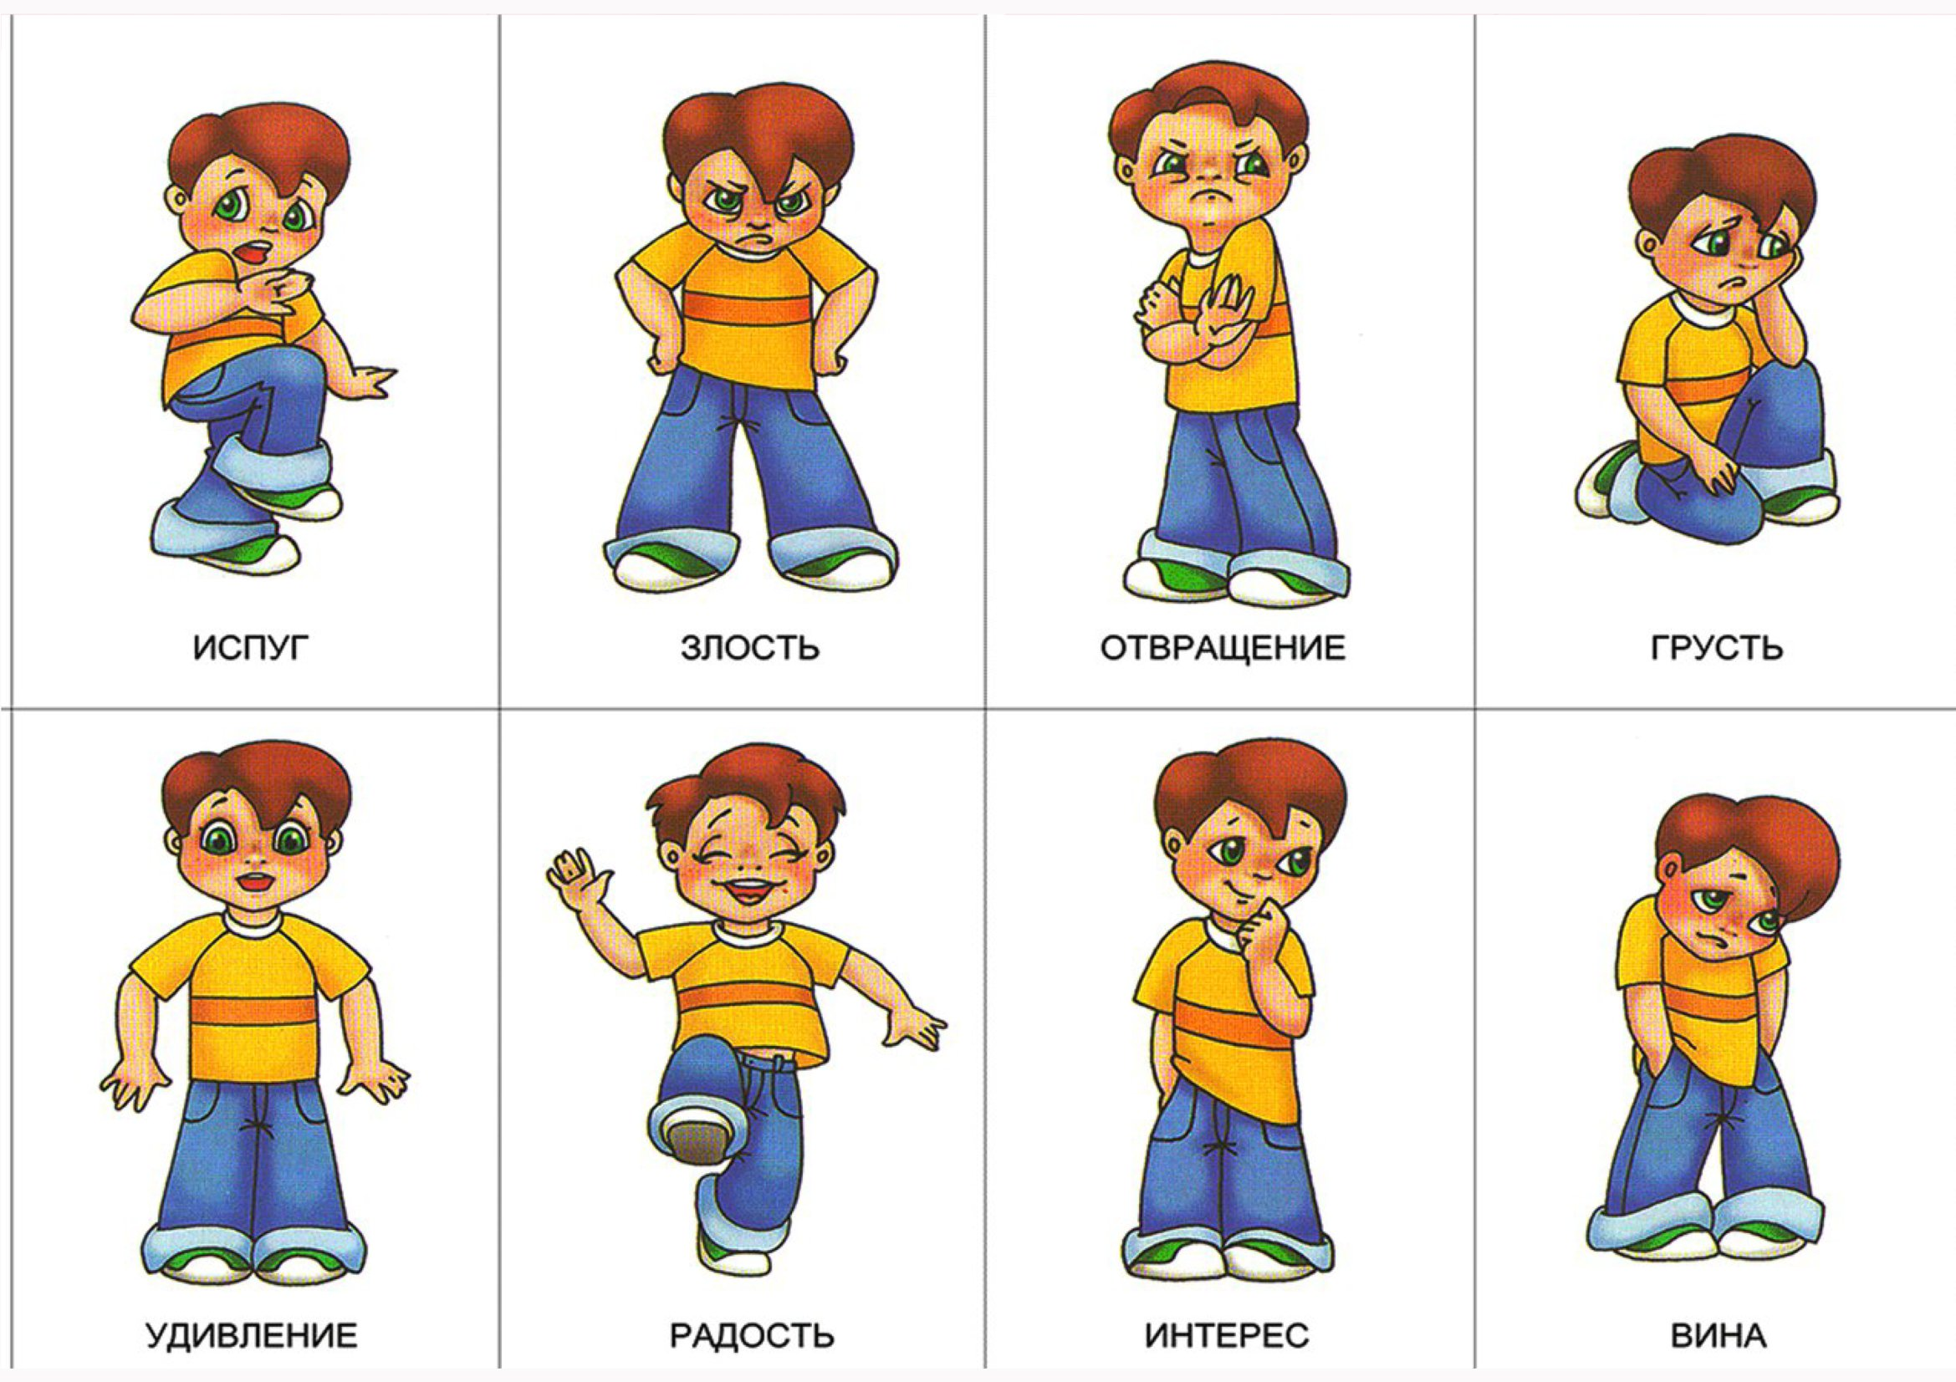

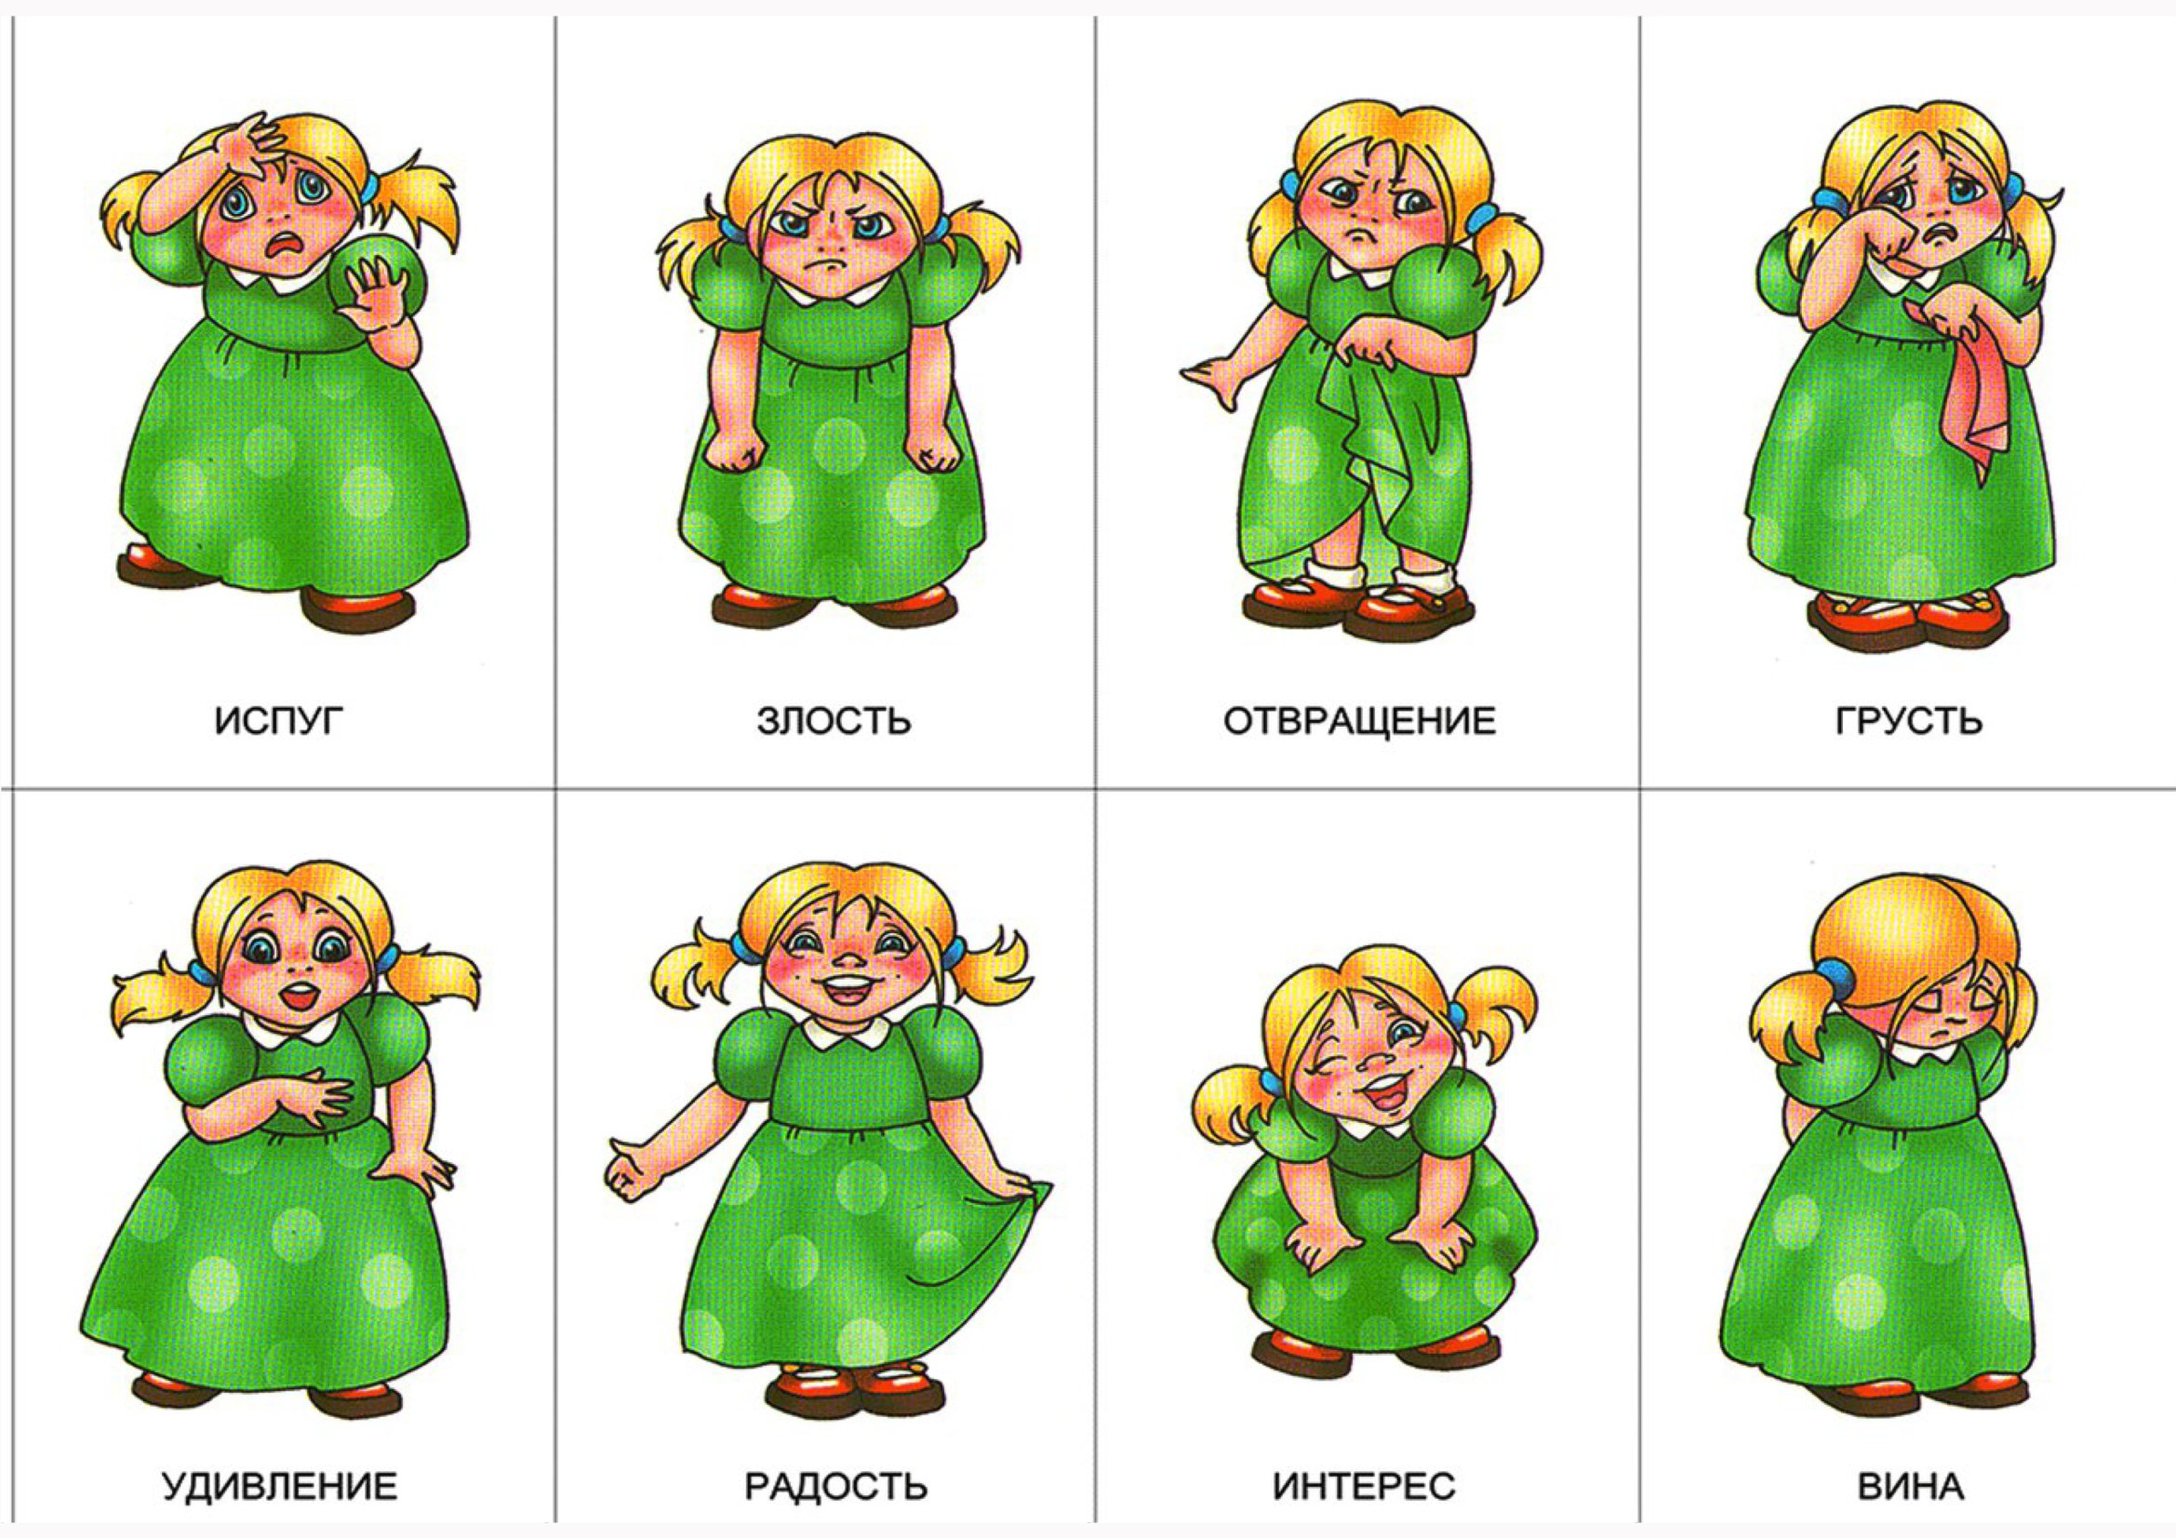
ИГРЫ , ИНСЦЕНИРОВКИ

Slide 23
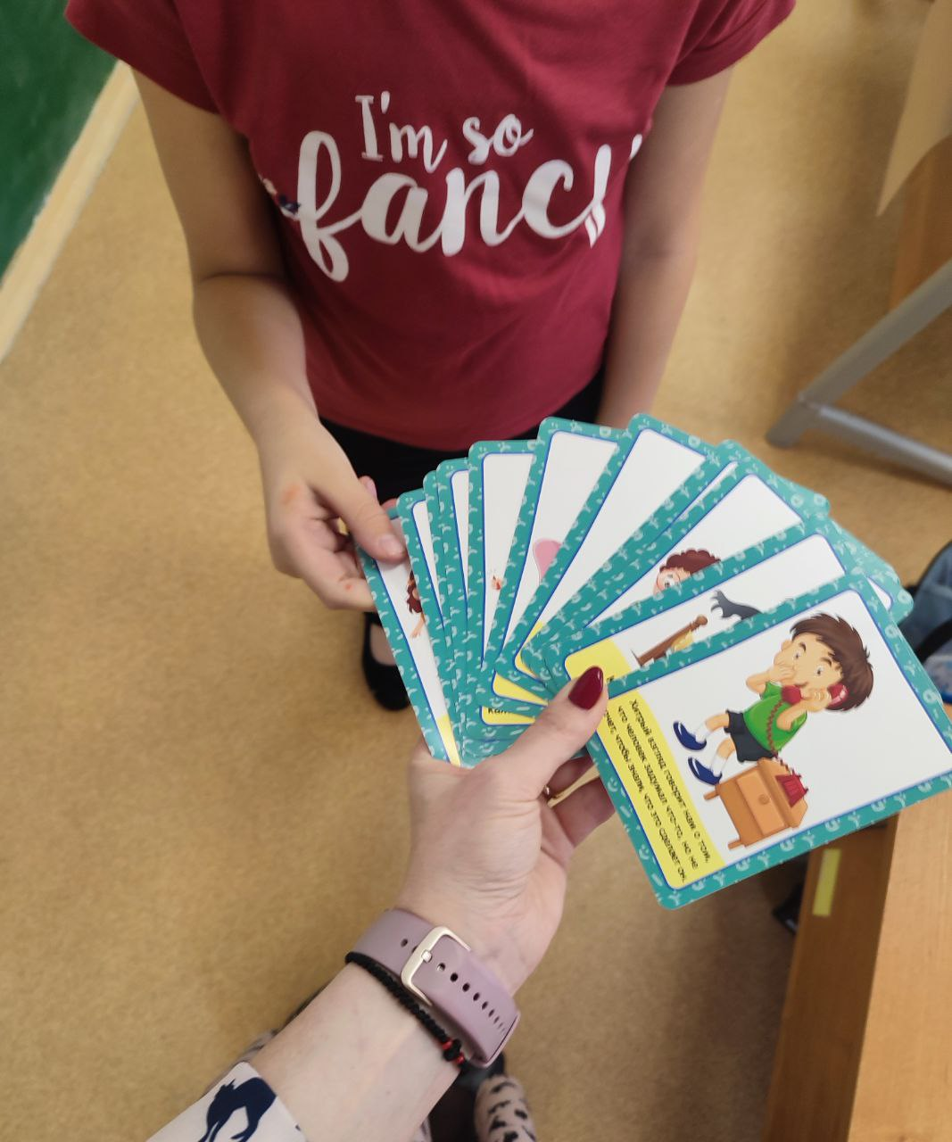
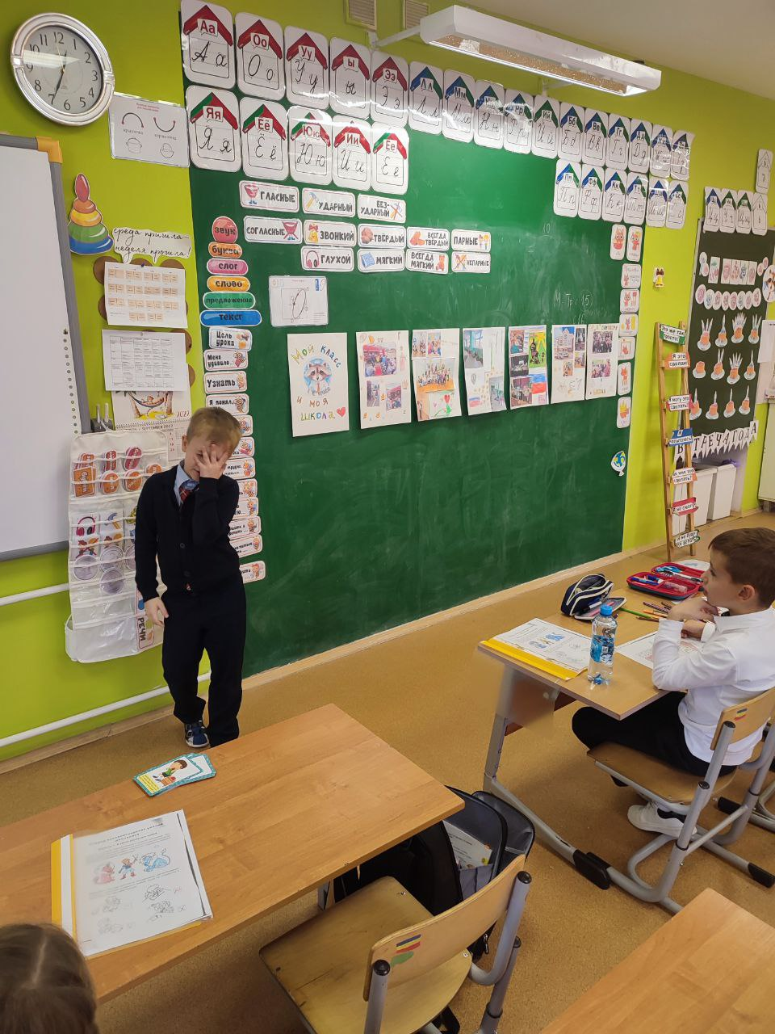
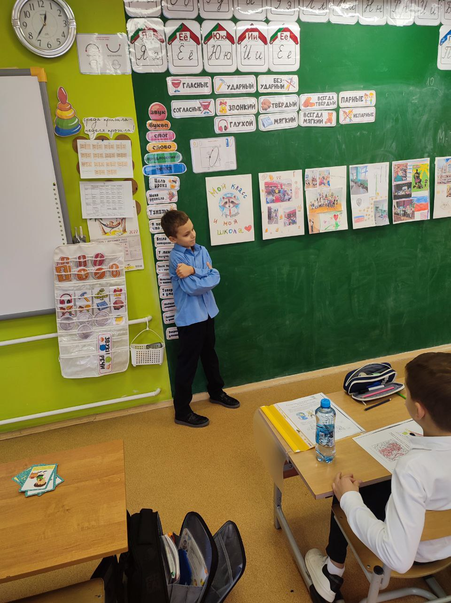
ИГРЫ , ИНСЦЕНИРОВКИ

Slide 24
ДИАГНОСТИЧЕСКИЙ АСПЕКТ
Беседа
Обсуждение сюжета сказки по заданным вопросам. Например: «О чём эта сказка?», «Чему она учит?», «Отчего герой совершал те или иные поступки?». Ответы на вопросы позволяют сделать заключение об актуальном эмоциональном состоянии клиента.
Наблюдение
Отслеживание реакции слушателя на сказку. Ребенок может перебивать, дополнять сюжет своими комментариями или предлагать свой вариант развития сказочных событий — это даёт характеристику о психоэмоциональном состоянии.
Анализ рисунков по сюжетам сказок — помогает выяснить у ребенка его впечатления от прослушанного, выявить конфликты, тревоги, уровень самооценки и неуверенность в себе.

Slide 25
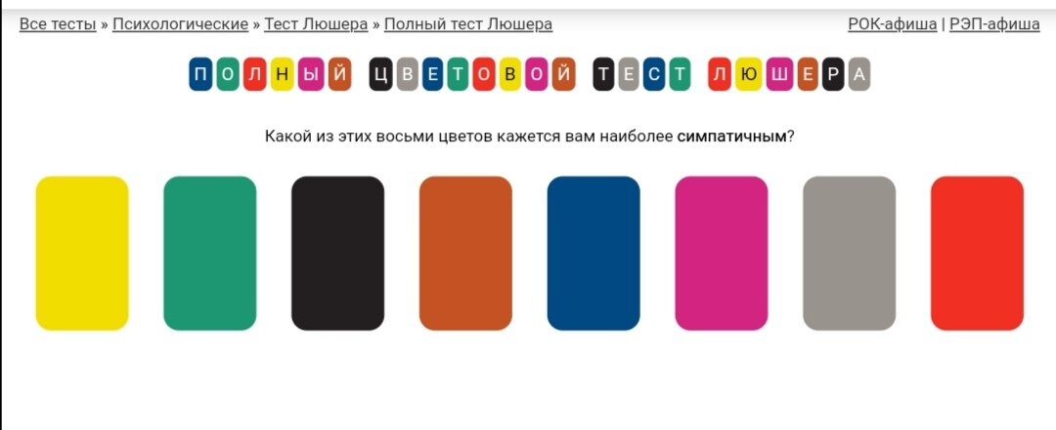
ДИАГНОСТИЧЕСКИЙ АСПЕКТ
Цветовой тест Люшера :
изучение энергетического обеспечения деятельности
индикатор психологического благополучия

Slide 26

МЕТОДИЧЕСКАЯ ЛИТЕРАТУРА
И дети, и взрослые любят слушать сказочные истории.
Каждый раз я убеждаюсь в этом, когда использую сказки и метафоры на своих встречах с клиентами. В ответ люди раскрываются, откликаются. Часто они находят в этих историях что-то нужное и важное для себя. В повседневной жизни так мало сказок! А ведь они обогащают нашу жизнь, делают волшебными самые обыкновенные вещи, помогают взглянуть на мир по-другому, учат быть добрее, терпимее, сильнее. Через понимание метафоры человек обретает способность любить, преодолевать трудности, получать удовольствие от жизни, общаться и делать счастливыми других, оставаясь при этом самим собой, не теряя своей индивидуальности.
Е.С. Мосина

Slide 27

МЕТОДИЧЕСКАЯ ЛИТЕРАТУРА
В каждой истории сделан упор на эмоциях и ощущениях, которые испытывают главные герои. Это помогает детям лучше сопереживать им, учиться понимать себя: чувства, реакции на слова, поведение. Важной составляющей каждой сказки является освещение и привлечение внимания к положительным переживаниям главных героев в конце. Таким образом, у детей создается положительное представление о взаимоотношениях, которые всегда можно наладить и привести к желаемому состоянию.

Slide 28

МЕТОДИЧЕСКАЯ ЛИТЕРАТУРА
Эта книга посвящена одной из самых важных проблем формирования ребенка - проблеме жизненных ценностей. У каждой души есть заветный мешочек, в котором хранятся важнейшие жизненные ценности. Он не может оставаться пустым. Но нередко родители, занятые на работе, забывают про этот мешочек, и тогда он наполняется "знаниями" из телевизионных программ, компьютерных стрелялок или вообще неизвестно откуда.
Ребенок вырастает - взрослые удивляются, что его мешочек наполнился совсем не теми ценностями, которые приветствуют они сами. Обсудить ценности, наполнить мешочек и помогут сказки. Причем сделают это без излишнего морализаторства и назидания, чего дети совсем не любят. Сказки также помогут взрослым понять, какие ценности уже есть в этом мешочке, стоит ли закрепить их там покрепче или постараться вычистить.

Slide 29
Сказкотерапия как педагогический прием создает благоприятные психолого-педагогические условия для формирования эмоциональной сферы учащихся
начальной школы, положительного отношения к учебной деятельности, школе и одноклассникам, способствует формированию положительной самооценки, умению переносить сказочные смыслы в реальную жизнь и использовать их для саморегуляции поведения.

Slide 30
БЛАГОДАРЮ ЗА ВНИМАНИЕ!

Slide 31
«Опыт реализации психологического сопровождения обучающихся проекта ЭНШ»
Рясова Екатерина Владимировна
педагог-психолог МБОУ «СОШ №2»
Сергиево-Посадского г.о.

Slide 32


Психологическое сопровождение
Психологическое сопровождение это система профессиональной деятельности психолога, направленной на создание социально-психологических условий для успешного обучения и психологического развития ребенка в ситуациях школьного взаимодействия (М.Р. Битянова).
Суть психологического сопровождения заключается в создании условий для совершения детьми осознанного, ответственного и самостоятельного выбора на своём жизненном пути, не ограждая их от трудностей и не решая проблемы вместо них (Г. Л. Бардиер, Т. В. Чередникова).
Марина Битянова, кандидат психологических наук, директор Центра психологического сопровождения образования «Точка Пси».

Slide 33

Ученик проекта «Эффективная начальная школа»
Первоклассник проекта ЭНШ
Выпускник проекта ЭНШ
Ученик к моменту перехода на уровень начального общего образования:
успешно освоивший программы дошкольного образования;
обладающий навыками чтения, письма и счета;
проявляющий любознательность и стремление к получению новых знаний.
Социально активный ученик, имеющий:
высокие познавательные способности;
хорошее качество знаний ;
преобладание учебной мотивации;
навык ориентироваться в различных школьных ситуациях;
способность разрешать конфликтные ситуации социально приемлемым способом.

Slide 34
Психологическое сопровождение проекта ЭНШ
Цель психологического сопровождения проекта «Эффективная начальная школа» - создание социально-психологических условий для сохранения, поддержания и развития уже имеющихся способностей ребенка к успешному обучению и формирования у него социально-коммуникативных навыков, необходимых для самостоятельного принятия решений в ситуациях школьного взаимодействия.
психологическое
сопровождение
педагоги
обучающиеся
родители

Slide 35
Психологическое сопровождение обучающихся проекта ЭНШ
1 класс
2 класс
3 класс
4 класс
Я-первоклассник!
Учимся делать выбор
Я-пятиклассник…?!
Мой выбор
Мир
логики
Мои мотивы
Я среди других

Slide 36
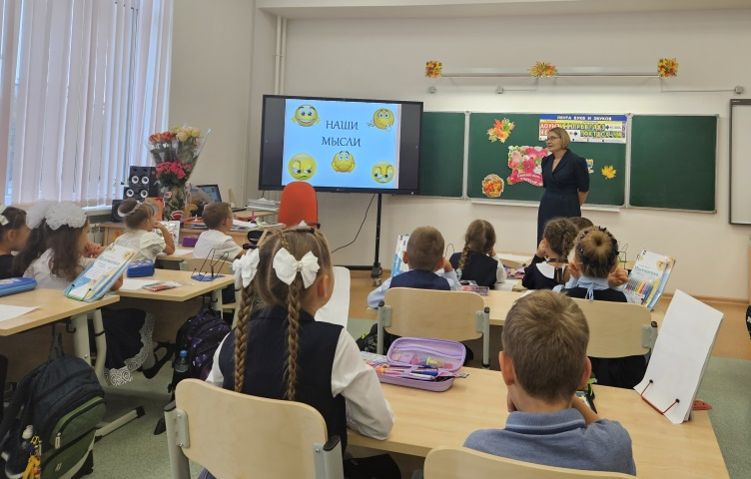
Программа «Я первоклассник!»
Цель: профилактика нарушения психологического здоровья первоклассников на начальном этапе адаптации к школе.
Критерии оценки эффективности:
эмоциональное благополучие ребенка в классе, снижение тревожности;
проявление социально-одобряемых форм поведения;
развитие навыков сотрудничества и коммуникативных навыков;
формирование внутренней позиции школьника;
отсутствие выраженных неблагоприятных изменений показателей здоровья.
Программа психолого-педагогического сопровождения
первоклассников «Я - первоклассник!»
https://cloud.mail.ru/public/tPWq/ehxd1JiGb
Вебинар КУРО «Психолого-педагогическое сопровождение проекта «Эффективная начальная школа»», 09.10.2024
https://my.mts-link.ru/40947613/549009752/record-new/1674648431

Slide 37


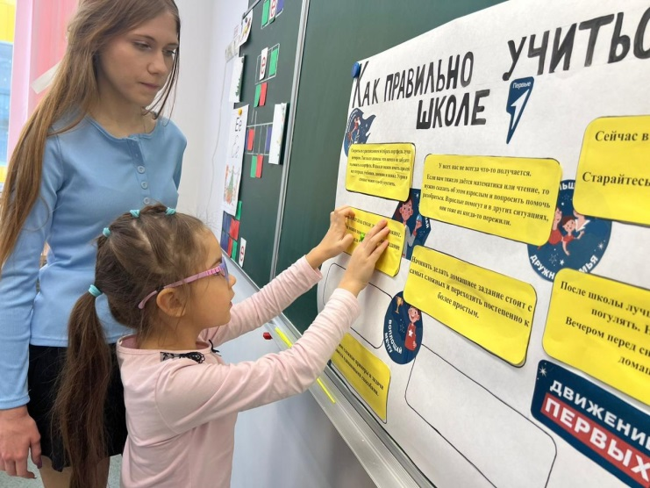
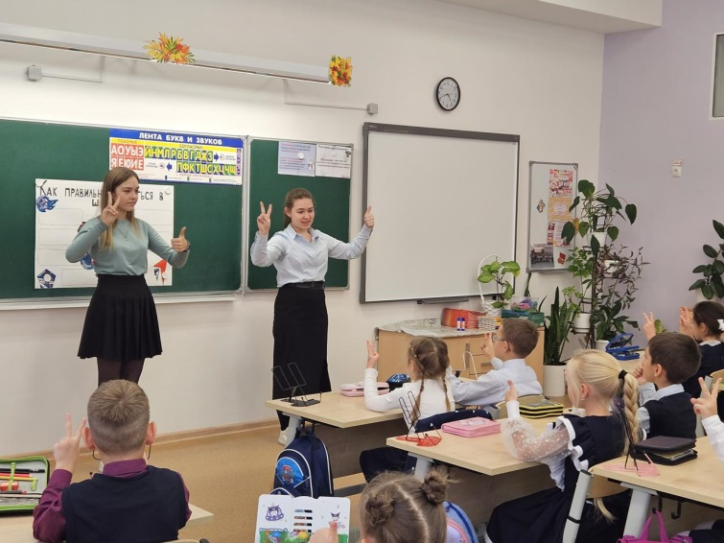
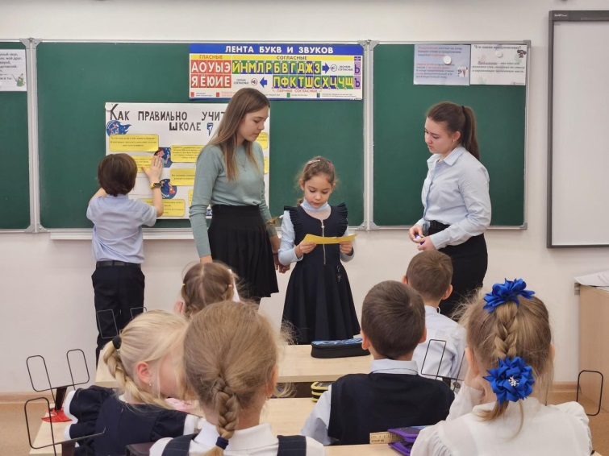

Программа «Я первоклассник!»

Slide 38




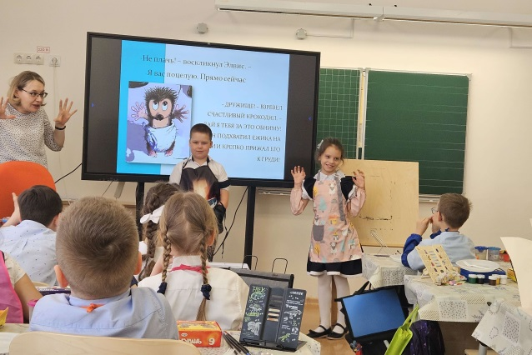
Программа
«Учимся делать выбор»
«Способность учиться – это дар;
успешность учебы – это навык;
готовность учиться – это выбор»
Брайан Герберт
Цель - формирование культуры выбора у обучающихся в различных социальных ситуациях
Критерии эффективности: перенос полученных навыков в
ситуации учебной деятельности на реальных уроках
ситуации школьного взаимодействия

Slide 39
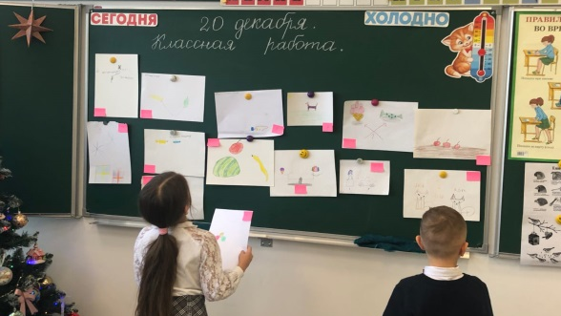
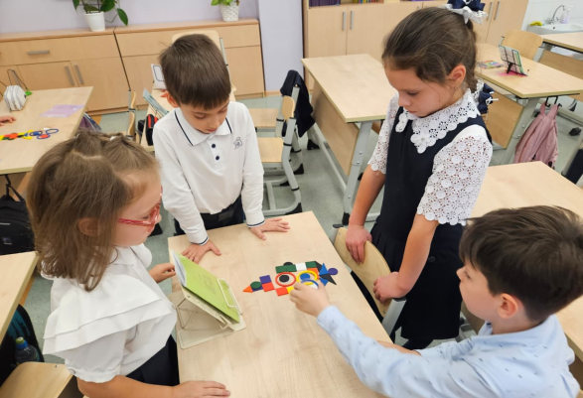
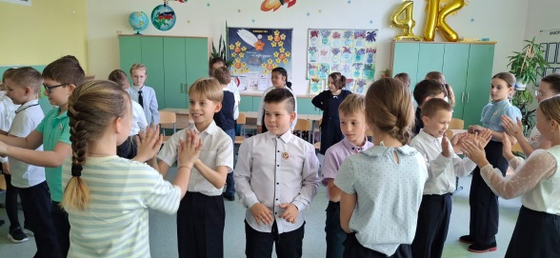
Программа
«Учимся делать выбор»
Мой выбор
Знакомство с понятием «выбор». Развитие элементарных навыков прогнозирования ситуаций.
Мир
логики
Развитие мыслительных операций, умений самостоятельно рассуждать, аргументировать, делать вывод.
Мои мотивы
Развитие способности анализировать причины своих поступков и поступков окружающих людей.
Повышение учебной мотивации учащихся.
Я среди других
Развитие навыков взаимопонимания и сотрудничества

Slide 40



Программа «Я пятиклассник…?!»
Цель: обеспечение нетравматического перехода учеников четвертого класса в пятый класс, через повышение адаптивных возможностей детей в ходе специально организованной деятельности.
Критерии оценки эффективности:
снижение уровня школьной тревожности;
повышение групповой сплоченности;
позитивная динамика эмоционального развития ребенка, характеризующаяся возрастанием степени осознания чувств;
гармонизация образа «Я» (позитивная самооценка);
повышение уверенности в себе и своих возможностях;
формирование у детей позитивного отношения к школе, к учителям и одноклассникам;
усвоение учебной программы.

Slide 41
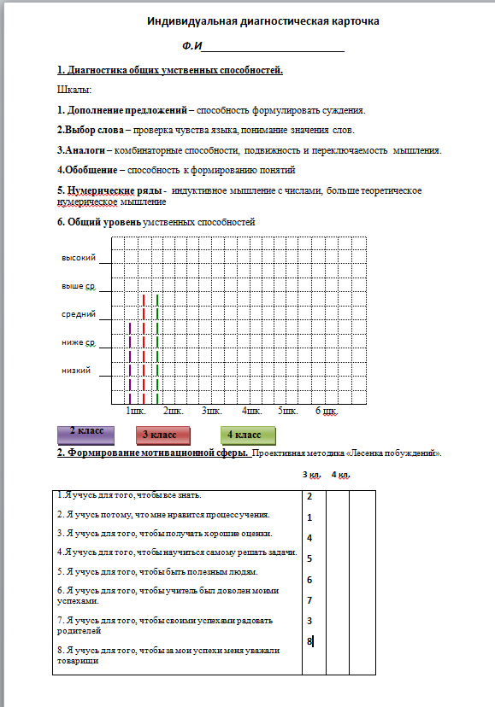
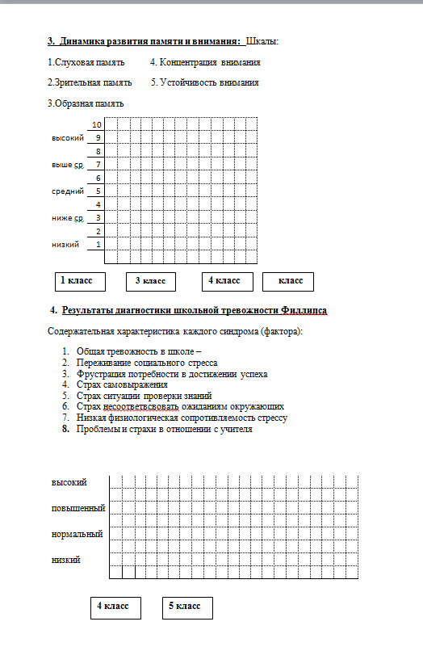
Диагностическая карта
Диагностика общих умственных способностей детей 6–12 лет
https://multiurok.ru/files/diaghnostika-umstviennykh-sposobnostiei.html
Методика диагностики учебной мотивации младших школьников «Лесенка побуждений»
https://ped-psychol.ru/public_html/page38.html
Тест на выявление тревожности Ф.Филлипса (1-3 класс)
https://lektsii.org/12-81119.html?ysclid=mgwo9j45yv490169913

Slide 42
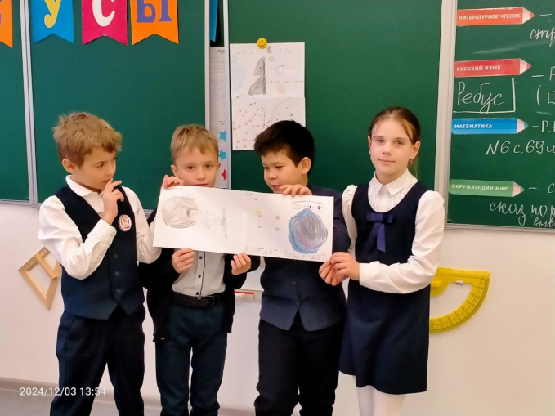
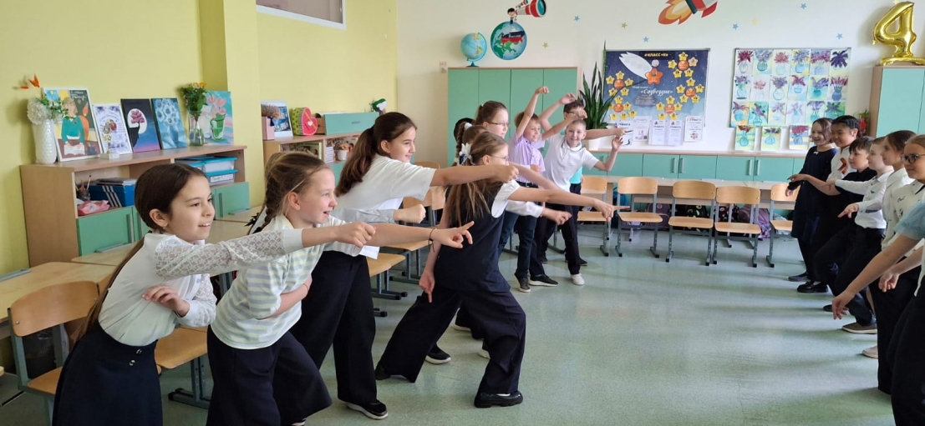
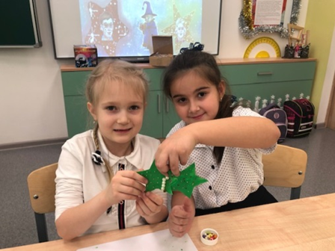
Спасибо за внимание!

Slide 43
«Учебная мотивация у выпускников ЭНШ. Какая она?»
Шумова Алёна Андреевна,
педагог- психолог МБОУ СОШ №20
г.о. Красногорск

Slide 44
Методика изучения мотивации обучения школьников при переходе из начальных классов в средние М.И. Лукьянова, Н.В. Калинина.
1. Я стараюсь учиться лучше, чтобы... а) получить хорошую отметку; б) наш класс был лучшим; в) принести больше пользы людям; г) получать впоследствии много денег; д) меня уважали и хвалили товарищи; е) меня любила и хвалила учительница; ж) меня хвалили родители; з) мне покупали красивые вещи; и) меня не наказывали; к) я больше знал и умел. | 2. Я не могу учиться лучше, так как... а) у меня есть более интересные дела; б) можно учиться плохо, а зарабатывать впоследствии хорошо; в) мне мешают дома; г) в школе меня часто ругают; д) мне просто не хочется учиться; е) не могу заставить себя делать это; ж)мне трудно усвоить учебный материал; з) я не успеваю работать вместе со всеми.

Slide 45
3. Если я получаю хорошую отметку, мне больше всего нравится то, что... а) я хорошо знаю учебный материал; б) мои товарищи будут мной довольны; в) я буду считаться хорошим учеником; г) мама будет довольна; д) учительница будет рада; е) мне купят красивую вещь; ж)меня не будут наказывать; з) я не буду тянуть класс назад. | 4. Если я получаю плохую отметку, мне больше всего не нравится то, что... а) я плохо знаю учебный материал; б) это получилось; в) я буду считаться плохим учеником; г) товарищи будут смеяться надо мной; д) мама будет расстроена; е) учительница будет недовольна; ж)я весь класс тяну назад; з) меня накажут дома; и) мне не купят красивую вещь.

Slide 46
Интерпретация
Проводится количественная и качественная оценка.
Каждый вариант ответов имеет определенное количество баллов в зависимости от того, какой мотив он отражает.
Внешний мотив — 0 баллов.
Игровой мотив — 1 балл.
Получение отметки — 2 балла.
Позиционный мотив — 3 балла.
Социальный мотив — 4 балла.
Учебный мотив — 5 баллов.

Slide 47
Интерпретация
Выделяются итоговые уровни мотивации школьников на момент перехода учащихся из начальных классов в средние.
I — очень высокий уровень мотивации учения (41-48);
II — высокий уровень мотивации учения (33-40);
III — нормальный (средний) уровень мотивации учения (25-32);
IV — сниженный уровень мотивации учения (15-25);
V — низкий уровень мотивации учения (5-14).

Slide 48
Участники исследования
Параллель 5-х классов: 5А, 5Б, 5В, 5Г, 5Д, 5И.
Экспериментальная группа: 17 человек
Контрольная группа: 133 человека.

Slide 49
Результаты
5А всего 23 5Б всего 24 5В всего 25
Уровень | Кол-во | % |  | Уровень | Кол-во | % |  | Уровень | Кол-во | %
Сниженный |  |  |  | Сниженный |  |  |  | Сниженный | 2 | 8
Нормальный | 1 | 4,5 |  | Нормальный | 6 | 25 |  | Нормальный | 1 | 4
Высокий | 7 | 30,5 |  | Высокий | 12 | 50 |  | Высокий | 19 | 76
Очень высокий | 15 | 65 |  | Очень высокий | 6 | 25 |  | Очень высокий | 3 | 12
5Г всего 26 5Д всего 21 5И всего 14
Уровень | Кол-во | % |  | Уровень | Кол-во | % |  | Уровень | Кол-во | %
Сниженный |  |  |  | Сниженный |  |  |  | Сниженный
Нормальный | 3 | 11,5 |  | Нормальный | 3 | 14,5 |  | Нормальный | 2 | 14
Высокий | 14 | 54 |  | Высокий | 3 | 14,5 |  | Высокий | 10 | 72
Очень высокий | 9 | 34,5 |  | Очень высокий | 15 | 71 |  | Очень высокий | 2 | 14

Slide 50
Результаты
4Э всего 17
4 Э всего 17 Контрольная группа всего 133
Уровень | Кол-во | %
Сниженный | 1 | 6
Нормальный | 7 | 41
Высокий | 6 | 35
Очень высокий | 3 | 18
Уровень | Кол-во | %
Сниженный | 2 | 1,5
Нормальный | 16 | 12
Высокий | 65 | 49
Очень высокий | 50 | 37,5

Slide 52
Выводы
Исследование мотивации обучения школьников при переходе из начальных классов в средние не является показательным. Предполагалось, что уровень выпускников ЭНШ будет выше, чем у других, но исследование этого достоверно не подтвердило.
Согласно классификации ведущей деятельности по А.Н.Леонтьеву, в возрасте 7-10 лет преобладает учебно-познавательная деятельность и соответствующая мотивация, независимо от количества ступеней в начальной школе. Именно это подтвердили результаты диагностики.

Slide 53
Рекомендации
Для повышения результативности исследования необходимо изучать мотивацию ребенка при поступлении в ЭНШ и после выпуска. В таком случае мы сможем проследить мотивационную динамику.
Чтобы получить более показательные результаты с различиями уровней мотивации, следует проводить диагностику среди родителей выпускников ЭНШ.

